Slide 1

資料型態與變數

Slide 2
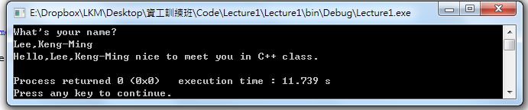
剛剛我們這樣寫

Slide 3
如果要輸入整數呢？
有小數點的數呢？負數呢？

Slide 4
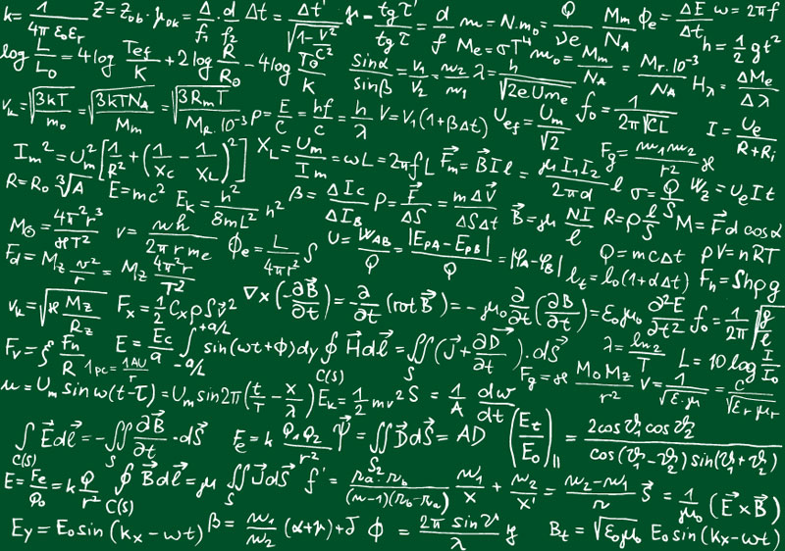
回想一下算數學的情形

Slide 5
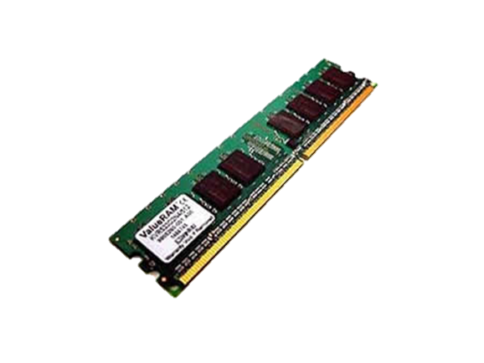

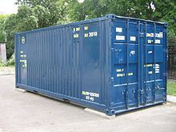
需要記下會用到的數字才有辦法運算！
認得這傢伙嗎？

Slide 6
變數 (Variable)
將資料以變數(箱子)儲存在記憶體(倉庫)中
根據資料不同，以不同形態的變數(箱子)儲存
透過取名，告訴程式，我們未來會使用到這個變數
Notes:
TODO: 增加電腦概論 記憶體形式
變數就是程式用來儲存資料的地方，是會變的數（可變動的資料）。
變數 和 未知數 不一樣。

Slide 7
Variable (變數)
變數構成三要件
  變數名稱
  資料型別
  資料內容
Notes:
TODO: 增加電腦概論 記憶體形式
變數就是程式用來儲存資料的地方，是會變的數（可變動的資料）。
變數 和 未知數 不一樣。

Slide 8
Variable (變數)
變數構成三要件
  變數名稱
  資料型別
  資料內容
Notes:
TODO: 增加電腦概論 記憶體形式
變數就是程式用來儲存資料的地方，是會變的數（可變動的資料）。
變數 和 未知數 不一樣。

Slide 9
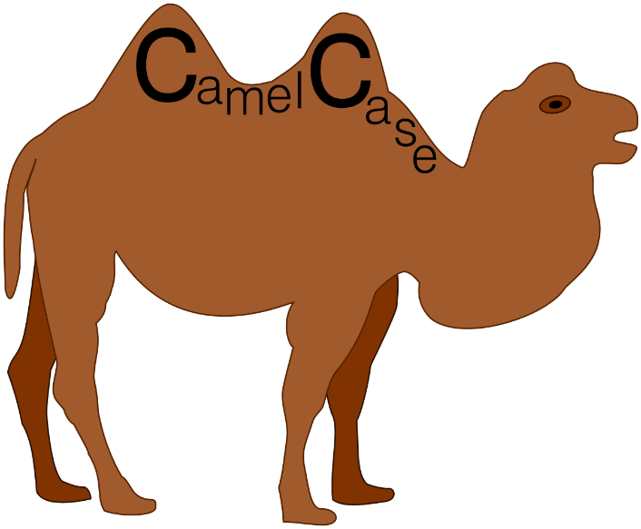
變數名稱
變數名稱我們為變數取的名字，方便我們跟編譯器溝通
命名規則：
  由底線(_) 、大小寫英文字母、數字構成
  不能有空白或底線外的標點符號
  C / C++ 會區分大小寫
  Ex：ABC ≠ abc
  開頭需是字母或底線，開頭不能用數字
  (因為數字會先被當成 literal 處理)
  不能是保留字(關鍵字)
  建議使用小駝峰式命名法
  例：userLoginFlag
Notes:
literal is a notation for representing a fixed value in source code

Slide 10
C 語言關鍵字
auto | else | long | switch
break | enum | register | typedef
case | extern | return | union
char | float | short | unsigned
const | for | signed | void
continue | goto | sizeof | volatile
default | if | static | while
do | int | struct | _Packed
double | inline
Notes:
C 語言的關鍵字共有 34 個
依用途區分，可分為六大類，分別是
型態指定詞 : void char short int long float double signed unsigned struct union enum typedef
型態修飾詞 : const restrict volatile
儲存類型指定詞 : auto extern register static
函數類型指定詞 : inline
控制陳述 : break case continue default do else for goto if switch return while
運算子 : sizeof

Slide 11
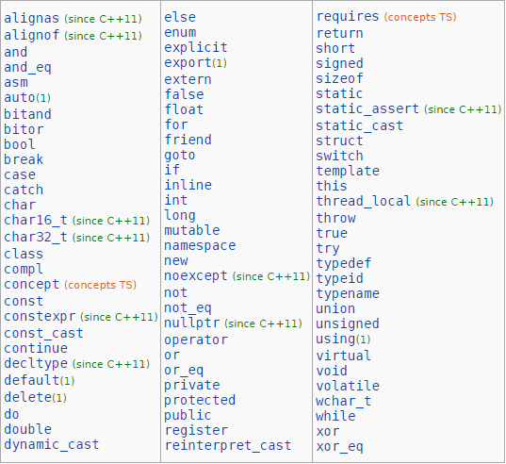
C++ 語言關鍵字

Slide 12
Variable (變數)
變數構成三要件
  變數名稱
  資料型別
  資料內容

Slide 13
常用資料型態
型態 | 中英文 | 範例 | 位元組
int | Integer(整數) | 1,3,5,-1,-3,-5... | 4
float | Floating Point(浮點數) | 3.14、3.5... | 4
double | Double-precision floating-point (倍精度浮點) | 3.1415926... | 8
bool | Boolean(布林) | true、false | 1
char | Character(字元) | 'a'、'A'、'1'... | 1
string | String(字串) | "Hi"、"Wo"... | x

Slide 14

Byte & Bit
Bit 位元
  0 or 1
Bytes 位元組
  八組Bit
0 | 1 | 0 | 0 | 1 | 1 | 1 | 1
Notes:
網路

Slide 15

十進位
1000 | 100 | 10 | 1 | 十進位
1 | 2 | 3 | 4 | 1234
$$1234=1×{10}^{3}+2×{10}^{2}+3×{10}^{1}+4×{10}^{0}$$
$=1×1000+2×100+3×10+4×1$

Slide 16
二進位
128 | 64 | 32 | 16 | 8 | 4 | 2 | 1 | Binary
0 | 1 | 0 | 0 | 1 | 1 | 1 | 0 | 01001110
64+8+4+2=76
1 | 1 | 1 | 1 | 1 | 1 | 1 | 1 | 11111111
128+64+32+16+8+4+2+1=255
1 | 0 | 1 | 1 | 0 | 0 | 0 | 1 | 10110001
???

Slide 17
二進位
128 | 64 | 32 | 16 | 8 | 4 | 2 | 1 | Binary
0 | 1 | 0 | 0 | 1 | 1 | 1 | 0 | 01001110
64+8+4+2=76
1 | 1 | 1 | 1 | 1 | 1 | 1 | 1 | 11111111
128+64+32+16+8+4+2+1=255
1 | 0 | 1 | 1 | 0 | 0 | 0 | 1 | 10110001
128+32+16+1=177

Slide 18


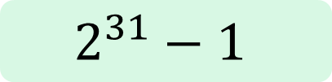


int的儲存範圍
4Bytes=32Bits
$$2^{32}$$
$${−2}^{31}$$
0
$$2^{31}$$
$${−2}^{31}$$
$$2^{31}−1$$

Slide 19



浮點數的儲存
轉成科學記號！
  $a×{10}^{b}$
float (4bytes)
double (8bytes)
PC: Wikipedia

Slide 20
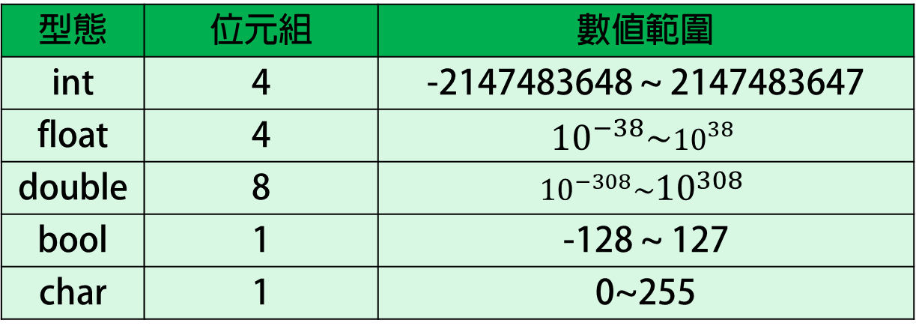
可儲存的數值範圍
型態 | 位元組 | 數值範圍
int | 4 | -2147483648 ~ 2147483647
float | 4 | $${10}^{−38}\sim {10}^{38}$$
double | 8 | $${10}^{−308}\sim {10}^{308}$$
bool | 1 | -128 ~ 127
char | 1 | 0~255

Slide 21
存取範圍修飾詞
4 種範圍修飾詞，主要為了修飾 int
  signed (有正有負)
  unsigned (全正)
  short
  long
其他修飾詞
  如constant、 static、volatile、extern.....

Slide 22
Variable (變數)
變數構成三要件
  變數名稱
  資料型別
  資料內容
Notes:
TODO: 增加電腦概論 記憶體形式
變數就是程式用來儲存資料的地方，是會變的數（可變動的資料）。
變數 和 未知數 不一樣。

Slide 23
等號(Assign)
結束一行程式碼記得使用分號；做結尾
等號(Assignmen)
  意義：把右邊的值賦予給左邊
  v = 5; //把5放進v這個變數容器中
  v = v + 1; //把v的值取出來加上1再放回v
  w = v + 3; //把v的值取出來加上3再放回w
Notes:
x = 1;
x = 3;
x = 0; y = 3;

Slide 24
為什麼要分這麼多種？

Slide 25
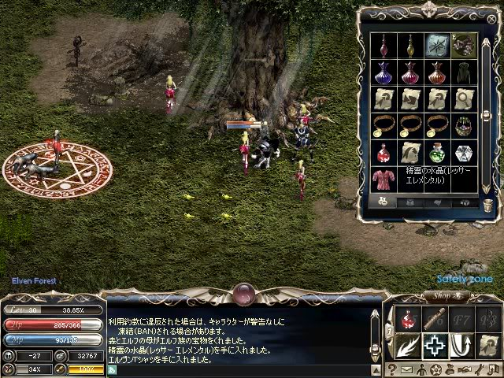
還記得32767的感動嗎？

Slide 26
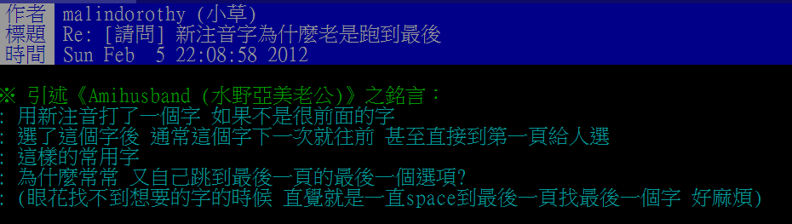
煩人的新注音

Slide 27
記住這個規則：先宣告，再使用！
為每個變數，設定相對應的資料型態

Slide 28
怎麼宣告變數？

Slide 29
宣告變數
宣告方式：
<修飾詞> <資料型別> <識別字>;
  unsigned int counts;
  short int value;
  double radius, area;

Slide 30

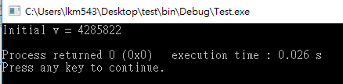
初始化
可宣告同時並初始化變數：
  int v = 5;
  double r = 3.5;
若沒有初始化：
Notes:
x = 1;
x = 3;
x = 0; y = 3;

Slide 31
如何運算？

Slide 32
算數運算子
優先次序 | 符號 | 意義 | 舉例 | 結果
6 | + | 加 | 18+12 | 30
6 | - | 減 | 12.5+4.5 | 17
5 | * | 乘 | 10*5 | 50
5 | / | 除 | 5.0/2.5 | 2
5 | % | 取餘數 | 17%4 | 1

Slide 33
記不起優先次序沒關係
那就括號()起來！

Slide 34
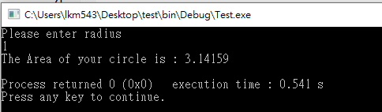
Input：Radius
Output：Area
Notes:
#include <iostream>
using namespace std;
int main()
{
float r,area;
cout << "Please enter radius" << endl;
cin >> r;
cout << "The Area of your circle is : " << 3.1415926 * r * r << endl;
return 0;
}

Slide 35
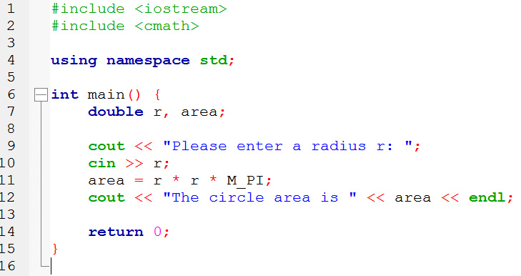
追蹤程式執行過程
memory

Slide 36
追蹤程式執行過程
memory
8 bytes
r
no value
area
no value
配置大小為double的記憶體

Slide 37
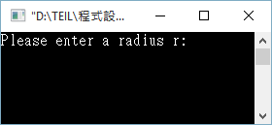
追蹤程式執行過程
memory
8 bytes
r
no value
area
no value
印出訊息

Slide 38
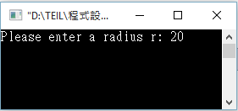
追蹤程式執行過程
memory
8 bytes
r
20
area
no value
輸入值
指定給r

Slide 39
追蹤程式執行過程
memory
8 bytes
r
20
area
1256.64…
計算圓面積並把值指定給area

Slide 40
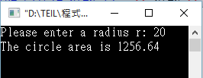
追蹤程式執行過程
memory
8 bytes
r
20
area
1256.64…
印出結果

Slide 41
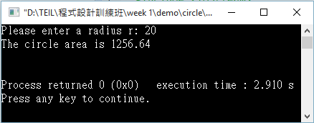
追蹤程式執行過程
memory
8 bytes
r
20
area
1256.64…
回傳0
終止程式

Slide 42
注意事項

Slide 43
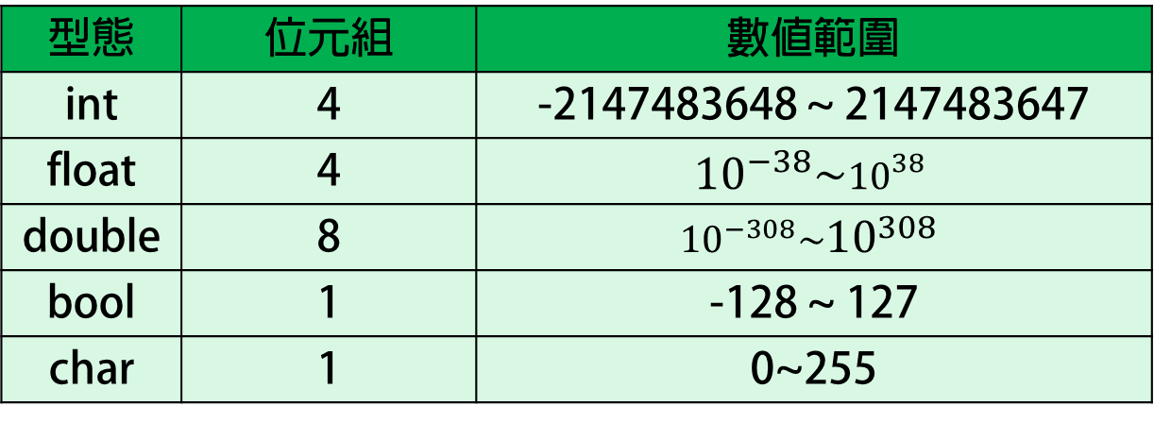
注意一：溢位(Overflow)
型態 | 位元組 | 數值範圍
int | 4 | -2147483648 ~ 2147483647
float | 4 | $${10}^{−38}\sim {10}^{38}$$
double | 8 | $${10}^{−308}\sim {10}^{308}$$
bool | 1 | -128 ~ 127
char | 1 | 0~255
當儲存的數值超過該資料型別能存放的範圍
  Ex: short int value = 32768; → value：-32768
  short int value = -32769; → value：+32767
Notes:
http://www.cnet.com/news/gangnam-style-busts-youtubes-view-counter-not-so-fast/

Slide 44
注意二：整數型別除法
當float/double轉成int時，小數點後會被刪去
在程式碼中的每個數字，也會有自己的資料型別
  3 → int
  3.0 → float
整數除法
  3 / 2 -> 1
  3.0 / 2.0 -> 1.5

Slide 45
注意三： 型別轉換
不同資料型別運算出來的資料型別為何?
short int a = 1;
unsigned int b = a*2.0 + 4;
double d = b*2.5 + 2 + a;
Notes:
https://www.youtube.com/watch?v=tWc4gGMQ3hQ
https://www.youtube.com/watch?v=gp_D8r-2hwk

Slide 46
注意三： 型別轉換
隱性轉型─編譯器私下自動轉型
  int a = 1.5;
  double b = 3;
顯性轉型─要求編譯器轉成指定的資料型別
  int c = (int) b;
  為了避免出錯，通常使用顯性轉型
Notes:
TODO:更好更實用的例子?

Slide 47
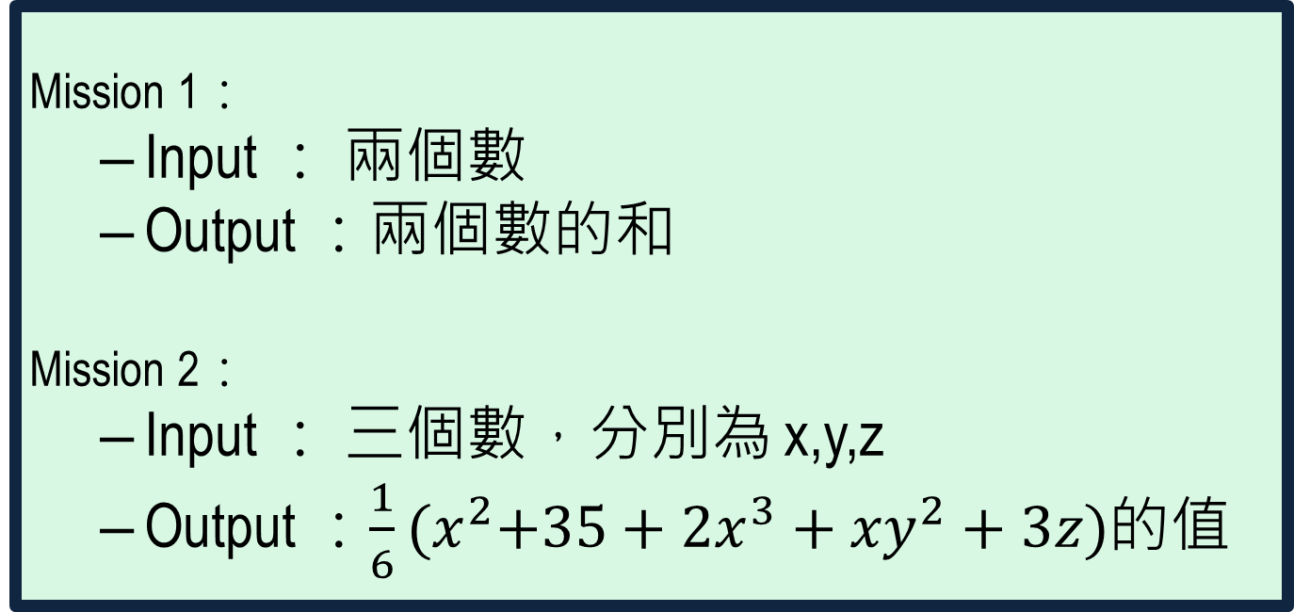
Practice 1
Mission 1：
  Input ： 兩個數
  Output ：兩個數的和
Mission 2：
  Input ： 三個數，分別為 x,y,z
  Output ：$\frac{1}{6}{(x}^{2}+35+{2x}^{3}+{xy}^{2}+3z)$的值

Slide 48
重點回顧
變數型態有哪些？如何宣告一個變數？
不事先宣告變數會發生甚麼情形？
一個Byte有幾個Bit?一個Bit又代表甚麼？
常見的容量單位MB、GB、TB，B代表甚麼？
short int 可存的整數範圍為何?為什麼？
甚麼時候會發生溢位？溢位時會發生甚麼事？
型別轉換的使用時機為何？

